Slide 1
TIẾNG VIỆT 1
Tập 2
Tuần 35
Ôn tập cuối năm:
Luyện tập (Tiết 1 & 2)

Slide 2
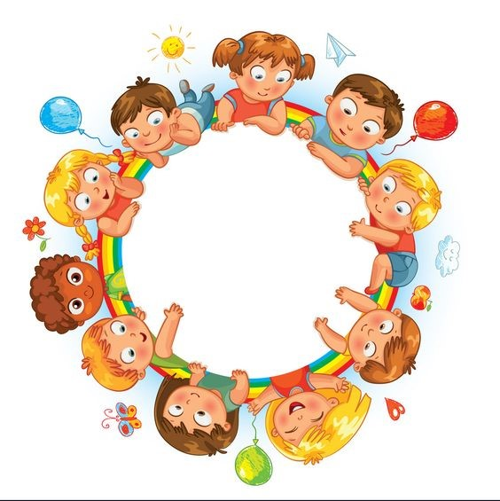
KHỞI ĐỘNG

Slide 3
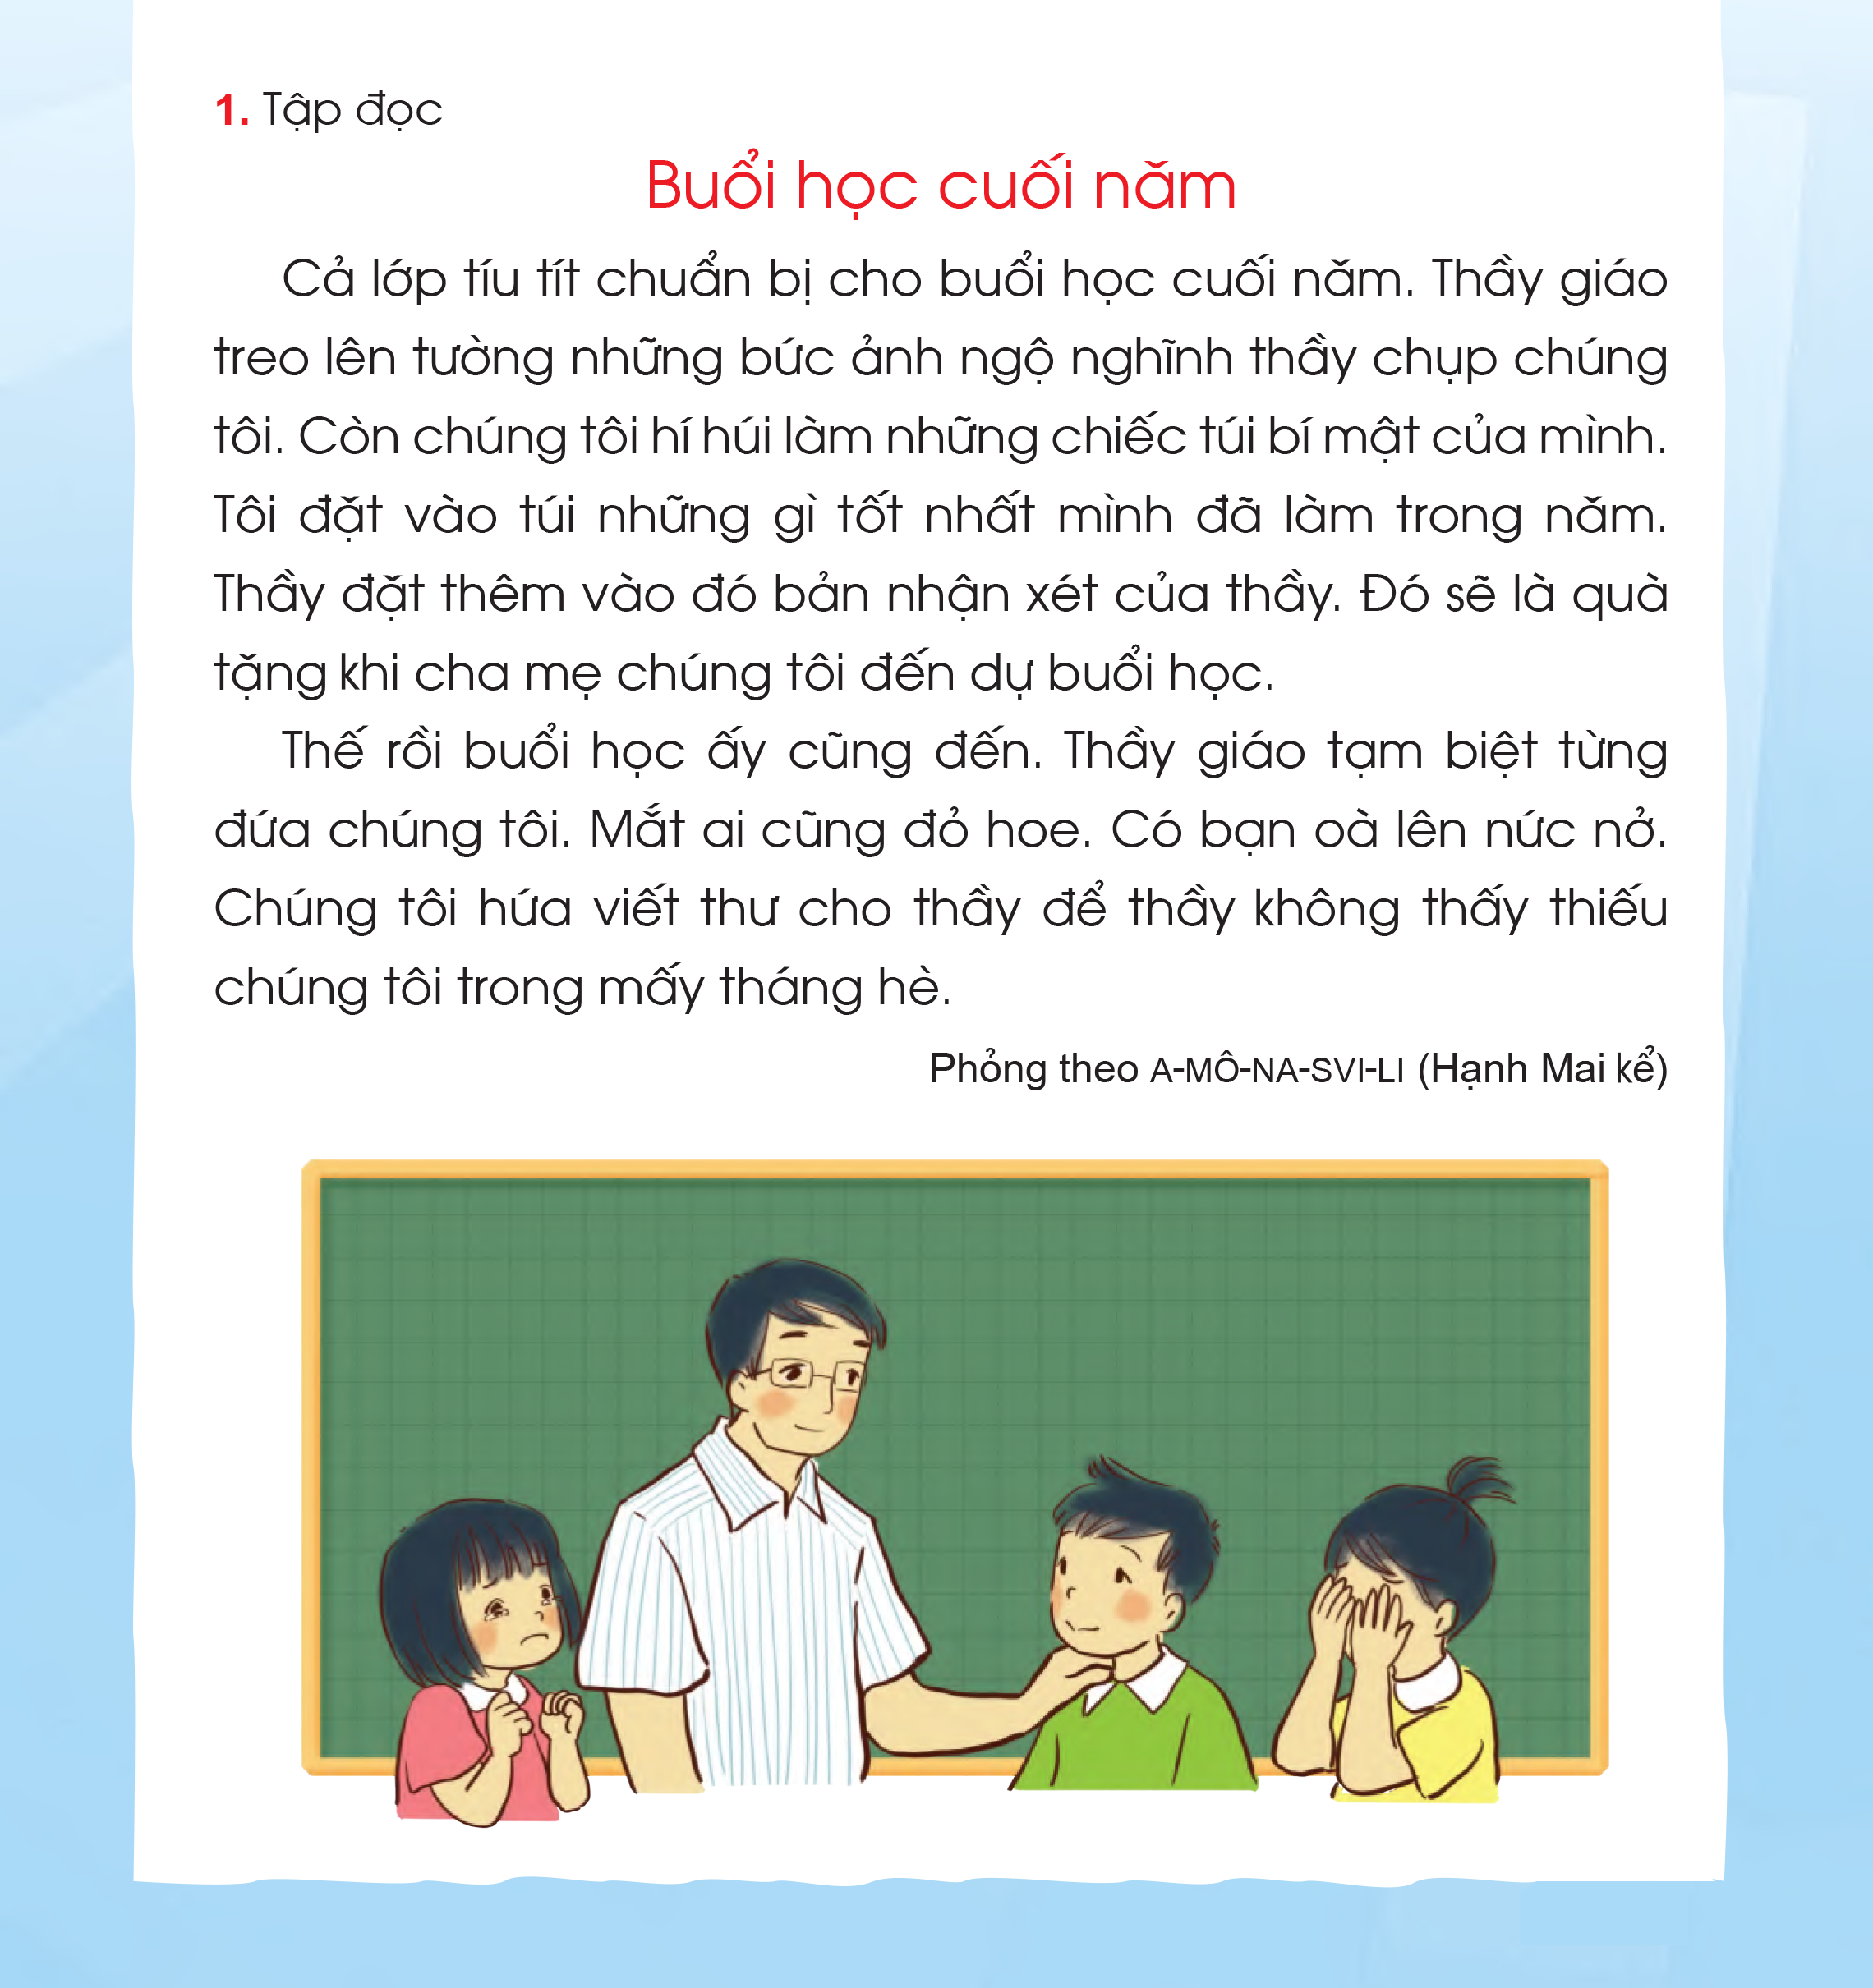
Quan sát

Slide 4



Slide 5

1
2
3
4
5
6
7
8
9
10
11

Slide 6

Luyện đọc từ ngữ
Cuối năm
Òa lên nức nở
Chiếc túi
Không thấy thiếu
Đỏ hoe
Tíu tít
Ngộ nghĩnh
Hí húi
Tạm biệt

Slide 7

Luyện đọc câu
Thầy giáo treo lên tường những bức ảnh ngộ nghĩnh thầy chụp chúng tôi.
Chúng tôi hứa viết thư cho thầy để thầy không thấy thiếu chúng tôi trong mấy tháng hè.

Slide 8
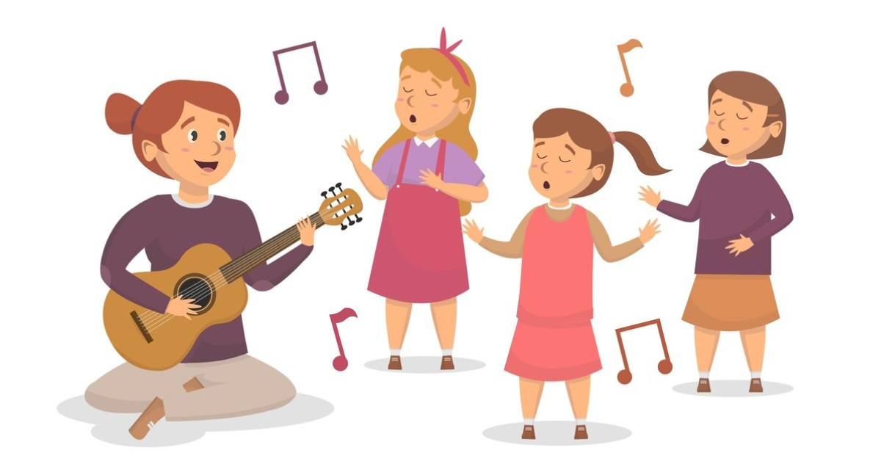
THƯ GIÃN

Slide 9



TRÒ CHƠI: CỨU RỪNG
Cách chơi : Click vào số 1 ở slide 6 -> hiện Slide 7 -> Click vào xe chữa cháy ở góc màn hình -> quay về slide 6 -> click vào xe chứa cháy bên trên slide -> Sẽ hiện ra xe chữa cháy chạy vào khu rừng -> click vào số 2-> hiện slide 8 -> tiếp tục click chuột slide 8 -> hiện ra slide 9 -> click chuột vào chú lính cứu hỏa -> quay về slide 6 -> click vào lính cứu hỏa bên trên màn hình các vòi nước sẽ hiện ra ở khu rừng . Thực hiện click chuột vào các số với các bước lần lượt tương tự như hương dẫn . Cuối trò chơi quay về slide 6 -> click vào màn hình -> hiện ra slide 13.

Slide 10







CỨU RỪNG
PLAY

Slide 11










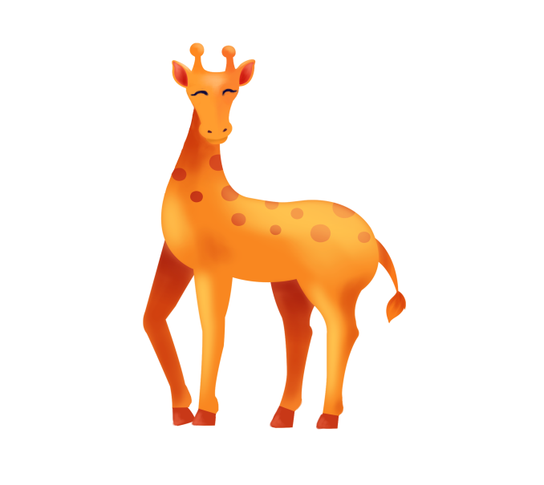











Slide 12


- Đọc thầm bài“Buổi học cuối năm “và trả lời câu hỏi:
a) Các bạn nhỏ chuẩn bị những gì cho buổi học cuối năm ?
Các bạn nhỏ hí húi làm những chiếc túi bí mật của mình.

Slide 13

b) Vì sao khi tạm biệt thầy giáo, mắt bạn nào cũng đỏ hoe?
Chọn ý đúng:
Vì các bạn buồn khi phải xa thầy
Vì các bạn không thể gửi thư cho thầy

Slide 14


2.Chọn chữ: ng hay ngh?
Chúng tôi thích thú ......ắm những bức ảnh thầy giáo chụp chúng tôi.Trong ảnh, nhìn ai cũng vui và ngộ ......ĩnh. Hôm ấy là .......ày tràn ......ập niềm vui.
ng
ngh
ng
ng

Slide 15


3. Chọn vần: ui hay uy?
Chúng tôi hí h..... Làm những chiếc t..... bí mật để tặng cha mẹ. T..... bận rộn nhưng chúng tôi rất v......
ui
ui
uy
ui

Slide 16
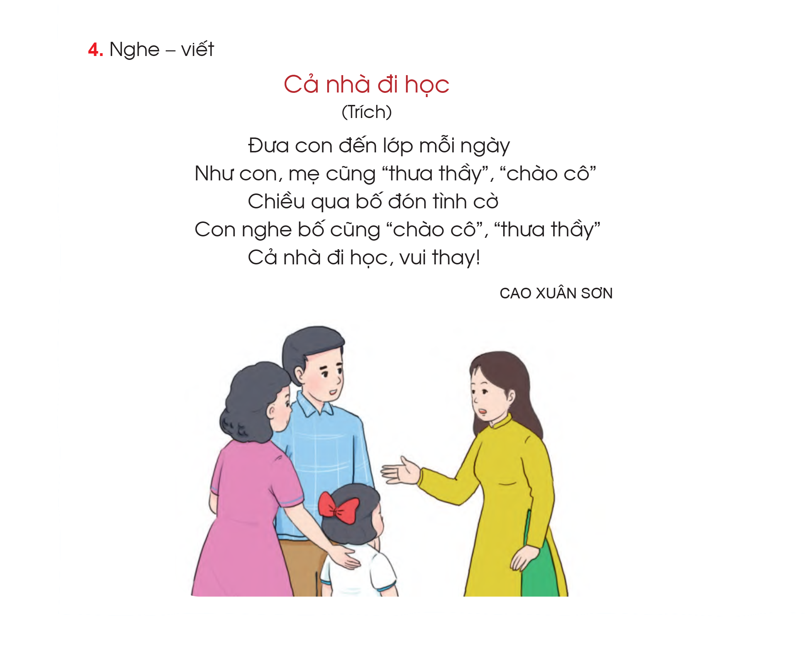

Slide 17


Slide 18

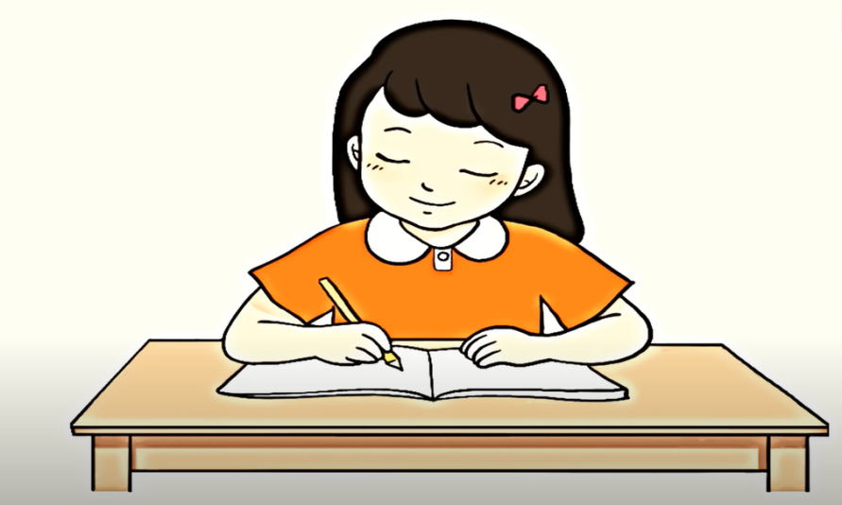
Luyện viết vở

Slide 19


Tập chép
Nghe - viết:
Cả nhà đi học
Đưa con đến lớp mỗi ngày
Như con, mẹ cũng “thưa thầy”. “chào cô”
Chiều qua bố đón tình cờ
Con nghe bố cũng “chào cô”, “thưa thầy”
Cả nhà đi học vui thay.
Cao Xuân Sơn

Slide 20
Hoc10 chúc các em học tốt!

